Slide 1
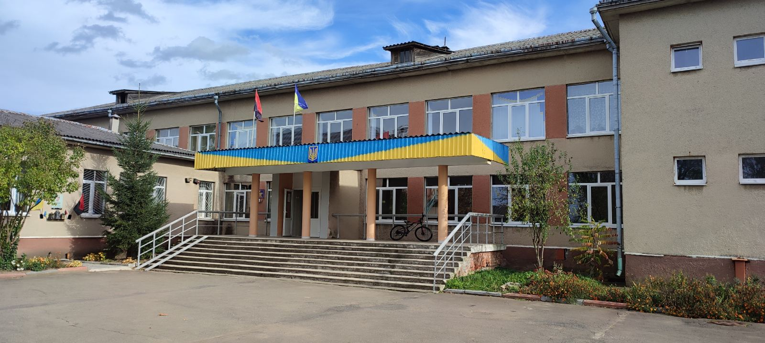
Звіт про роботу Копанківської гімназії Калуської міської ради Івано-Франківської області за 2022 / 23 н.р.

Slide 2
Освітня діяльність
У 2022-2023 н.р. педагогічний колектив гімназії проводив роботу, спрямовану на реалізацію положень Конституції України, законів України: «Про освіту», «Про загальну середню освіту», «Про охорону дитинства», Державних стандартів початкової та базової середньої освіти, Концепції національно-патріотичного виховання дітей та молоді, Концепції «Нова українська школа», Конвенції ООН про права дитини, Програми «Основні орієнтири виховання учнів 1-11 класів загальноосвітніх навчальних закладів України», Методичних рекомендацій щодо організації виховної роботи в закладах освіти у 2022-2023 навчальному році. (Лист МОН України №1/9105-22 від 10.08.2022 року) та інших нормативно-правових актів. Освітній процес у гімназії був організований згідно:
Стратегії розвитку закладу освіти, річного плану роботи гімназії; Освітньої програми; планів виховної роботи класних керівників;планів роботи методичних структур; плану роботи шкільної бібліотеки; планів роботи гуртків; Статуту закладу освіти; Положення про академічну доброчесність учасників освітнього процесу; Положення про внутрішню систему забезпечення якості освіти.
Формування контингенту здобувачів освіти здійснювалося у відповідності до нормативно – правової бази. Педагогічний колектив проводив роботу щодо збереження і розвитку мережі учнів.
На початок 2022-2023 навчального року в закладі відкрито 9 класів, з них1-4 класи-57, в тому числі 2,4класи - для дітей з особливими освітніми потребами(2 дітей) 5-9- 5класів -85, 5 клас– для дітей з особливими освітніми потребами(1 дитина)
На педагогічному патронажі у 4 класі- 1 учень, у 5 класі- 1 учень . На сімейному навчанні в гімназії перебувало 6 учнів. У гімназії навчається 2 дітей з числа внутрішньо переміщених осіб. всього в школі -142 учнів.

Slide 3
Робота педагогічного та учнівського колективу
У 2022-2023 н.р. педагогічний колектив гімназії розпочав роботу над науково-методичною проблемою «Формування інноваційного освітнього середовища на основі педагогіки партнерства в умовах реалізації компетентнісного підходу та принципу дитиноцентризму».
З метою цілеспрямованої роботи та для забезпечення колективного керівництва методичною роботою в гімназії була створена методична рада, до складу якої ввійшли директор, заступник директора з навчально-виховної роботи, керівники методичних структур, практичний психолог.
Ефективно працювала « Спільнота вчителів НУШ 5-6 класів». На засіданнях педагоги опрацьовували нормативно-правове забезпечення НУШ; інструктивно-методичні рекомендації щодо організації освітнього процесу та викладання навчальних предметів у закладах загальної середньої освіти у 2022/2023 навчальному році; методичні рекомендації щодо оцінювання у 5-6 класах НУШ;
Результати Всеукраїнських олімпіад з базових предметів
Особливі досягнення виявили учениця 6 класу, здобувши 1 призове місце у ІІІ етапі Міжнародного мовно-літературного конкурсу ім. Т.Шевченка., та 4 місце на ІУ етапі
Значні досягнення виявила учениця 7 класу, здобувши призове місце у ІІІ етапі олімпіади з ОХЕ Як ти знаєш Біблію.
Учні були призерами Обласних конкурсів творчості дітей та учнівської молоді «За нашу свободу», «Пісенний дивограй», з образотворчого мистецтва та Всеукраїнського конкурсу учнівської творчості: номінація «Історія і державотворення»

Slide 4
Виховна та позакласна робота
Незважаючи на складні умови минулого року в закладі велась належна виховна та позакласна робота в закладі.
В гімназії працював ряд гуртків. Продуктивною була робота гуртка вокального мистецтва, образотворчого мистецтва, спортивного гуртка з волейболу та гуртка з авіа моделювання ЦТТІЮМ.
У рамках проекту « Чисте довкілля» та з метою популяризації бережливого ставлення до природи члени учнівського самоврядування на чолі з вчителем біології організували практичні тренінги по правильному сортуванню сміття.
Протягом навчального року було проведено ряд виховних та позакласних заходів,таких як акція « 16 днів проти насильства»,Тиждень знань з БЖД, зустріч зі спеціалістами управління сімї, молоді та спорту Калуської міської ради, свято для дітей « Миколай іде- подарунки несе», тематичні шкільні лінійки до вшанування героїв Небесної Сотні, до Дня Гідності та Свободи і т.д.
У напрямку родинно- сімейного виховання робота спрямована на пошук максимальної взаємодії між батьками та вчителями. На батьківських зборах за круглим столом вчителі та батьки спілкувалися на тему булінгу у класних колективах та брали участь у практичних тренінгах на тему: « Запобігання домашньому насильству», « Партнерство сім'ї та школи» і т.д.
Волонтерська робота . Благодійність.
Спільнота гімназії всебічно долучалась до різноманітних благодійних та волонтерських активностей. Учні спільно з батьками та педагогами виготовляли окопні свічки, збирали продукти харчування для військових, ярмаркували та організовували збір коштів та потреби ЗСУ.

Slide 5
Фінансово-господарська діяльність
В 2022/23 н.р в гімназії здійснено сучасний ремонт класних кімнат відповідно до вимог НУШ, методичного кабінету, рекреаційного осередку та сходових проходів
Придбано меблі для 1 та 4 класів НУШ
Здійснено заміну 4 дверних блоків по грантовому проєкту «Село Мрії» від компанії «Гудвеллі»
Придбано лінолеум та покриття для рекреаційного осередку для учнів 1-4 класів
Придбано 2 генератори для укриття та безперебійної роботи газової котельні
Обладнано та укомплектовано найпростіше укриття для здобувачів освіти гімназії.
Замінено бойлер у харчоблоці гімназії
Встановлено систему охорони та сигналізацію в гімназії

Slide 6
Створення безпечного та комфортного освітнього середовища
Створення безпечного та комфортного освітнього середовища було пріоритетним напрямом у роботі педагогічного колективу гімназії. Освітнє середовище закладу є безпечним, комфортним, розвиваючим, вільним від будь-яких проявів насилля. У закладі, створено комфортні і безпечні умови навчання та праці.
Для здобувачів освіти та працівників закладу проводились інструктажі з охорони праці, пожежної безпеки, безпеки життєдіяльності, навчання з правил поведінки в умовах воєнного стану, надзвичайних ситуацій, протимінної безпеки.
Облаштування класних кімнат в основному відповідає санітарно-гігієнічним нормам. Класними керівниками проводилися бесіди щодо дотримання учнями гігієнічних вимог, велась профілактична роботи з учнями щодо дотримання вимог охорони праці й безпеки життєдіяльності на уроках і в позаурочний час; проводилися заходи з формування у школярів навичок безпечного користування інтернетом, проводилась інформаційна кампанія з батьками з цих питань. Практичний психолог, соціальний педагог спільно з класними керівниками проводили профілактичну та інформаційно-просвітницьку роботу щодо протидії булінгу.

Slide 7
Пріорітети та завдання на 2023/24 н.р.
У 2023/24 н.р. Дирекція гімназії:
Працюватиме над покращенням умов перебування учнів у закладі шляхом облаштування сучасного освітнього середовища та благоустрою території відповідно до нових навчальних стандартів, а саме:
Заміна дахового покриття
Капітальний ремонт спортзалу
Облаштування додаткового джерела питної води для харчоблоку
Встановлення камер відеостеження
Створення білінгвального класу у початковій школі НУШ

